Slide 1
Использование здоровьесберегающих технологий в работе с детьми раннего возраста
Подготовила: воспитатель 1 группы раннего возраста Зимовейская Н.М.
СПОРТ

Slide 2
Организация занятий по сохранению и укреплению здоровья детей требует активного участия воспитателя.
Ранний возраст это возраст, который ограничен малыми возможностями самих малышей, но одновременно очень важный период в жизни человека, в котором закладываются все основные кирпичики его будущего благополучия. Мне хотелось показать, как в повседневной жизни дошкольного учреждения реализовываются здоровьесберегающие технологии, на это собственно и направлена презентация.

Slide 3
В этом возрасте огромное внимание уделяется адаптации детишек к дошкольному учреждению.
Все виды здоровьесберегающих технологий отлично подходят для решения этой задачи

Slide 4
Образовательные:
- Дать детям представление о здоровом образе жизни.
- Способствовать укреплению здоровья детей через систему оздоровительных мероприятий.
Развивающие:
- Развивать культурно-гигиенические навыки
- Закрепить представление о правилах личной гигиены; уточнить и систематизировать знания детей о необходимости гигиенических процедур.
Воспитательные:
Воспитывать интерес детей к здоровому образу жизни.
Воспитывать желание у детей заниматься физкультурой, закаляться, заботливо относится к своему телу и здоровью.
Воспитывать желание быть чистым и опрятным.
Укрепить связи между детским садом и семьей, изменить позицию родителей в отношении своего здоровья и здоровья детей.
Задачи

Slide 5
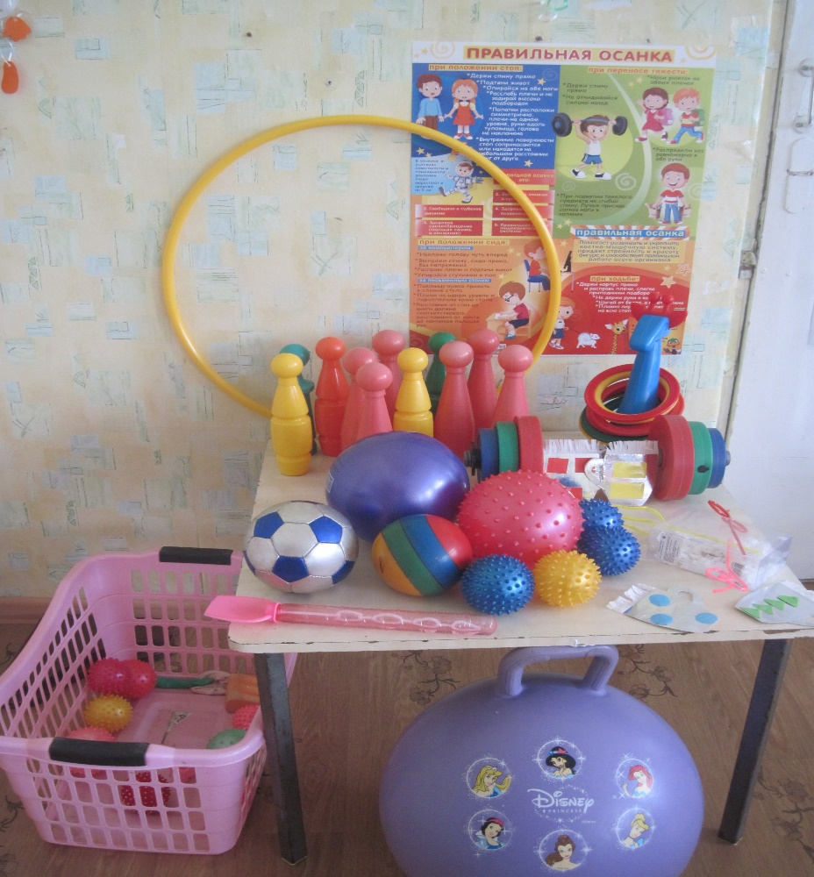
Физкультурный уголок

Slide 6
Здоровьесберегающие педагогические технологии
технологии сохранения и стимулирования здоровья;
• технологии обучения ЗОЖ;
• коррекционные технологии.

Slide 7
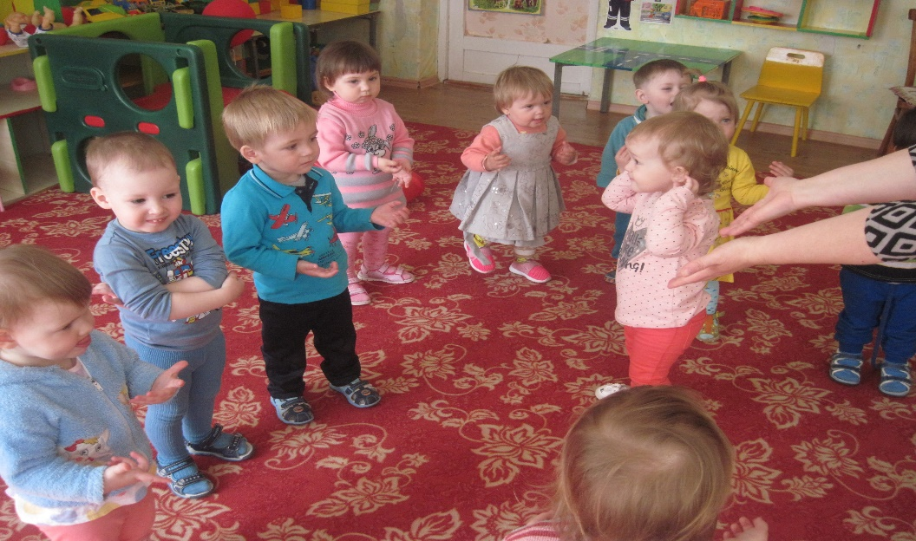
Технологии сохранения и стимулирования здоровья:
Динамические паузы проводятся во время занятий, 2-5 мин., по мере утомляемости детей.

Slide 8
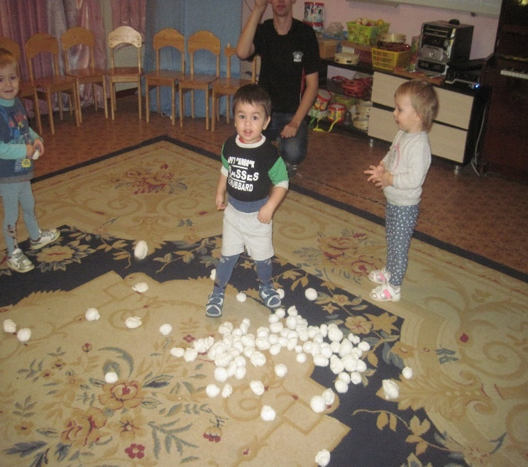
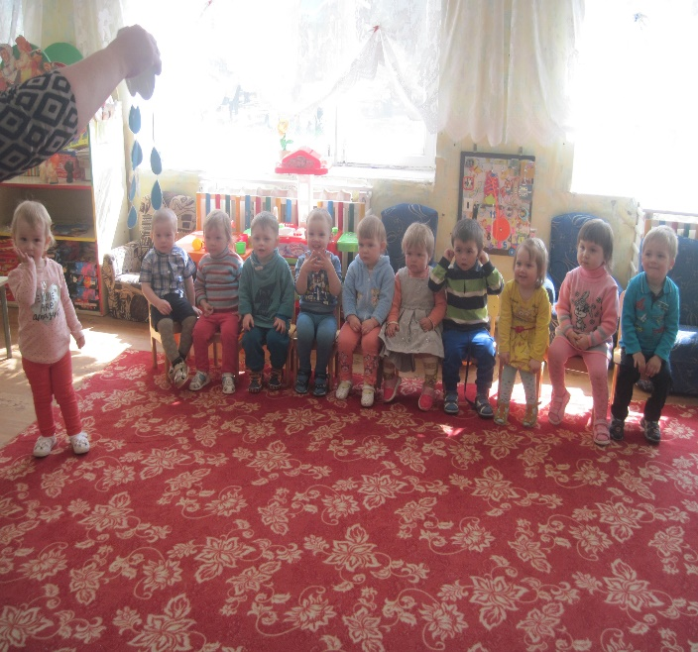
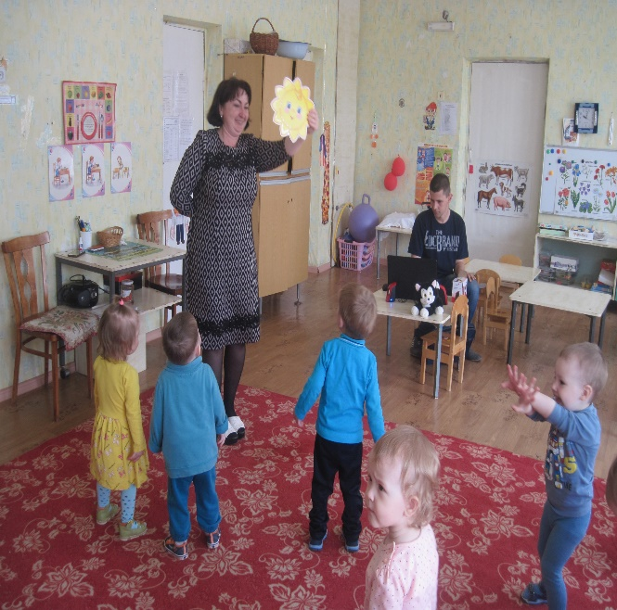
Подвижные и спортивные игры
проводятся ежедневно как часть физкультурного занятия, на прогулке, в групповой комнате- малой, со средней степенью подвижности. Игры подбираются в соответствии с возрастом ребёнка, местом и временем её проведения.

Slide 9
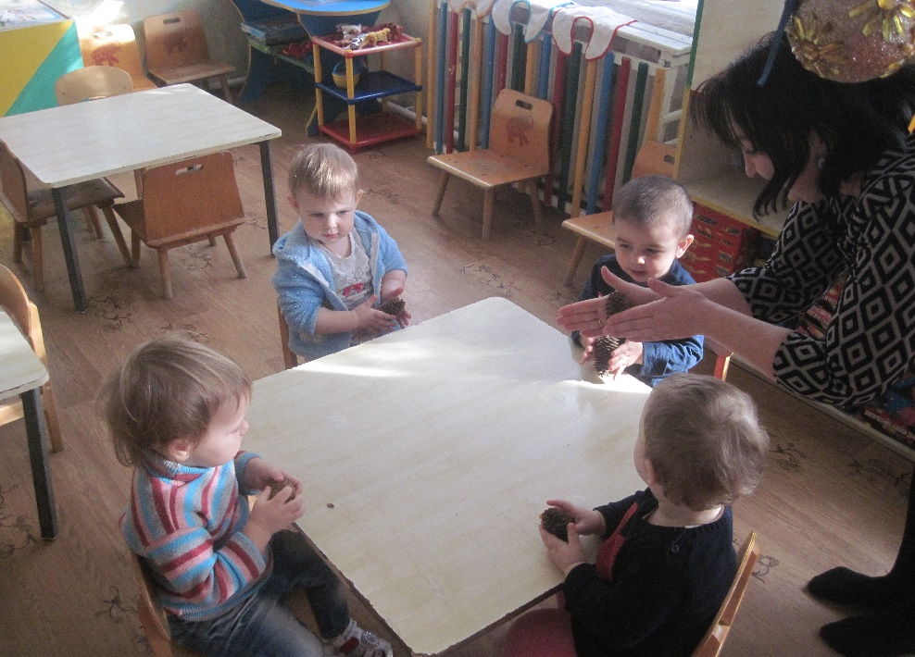
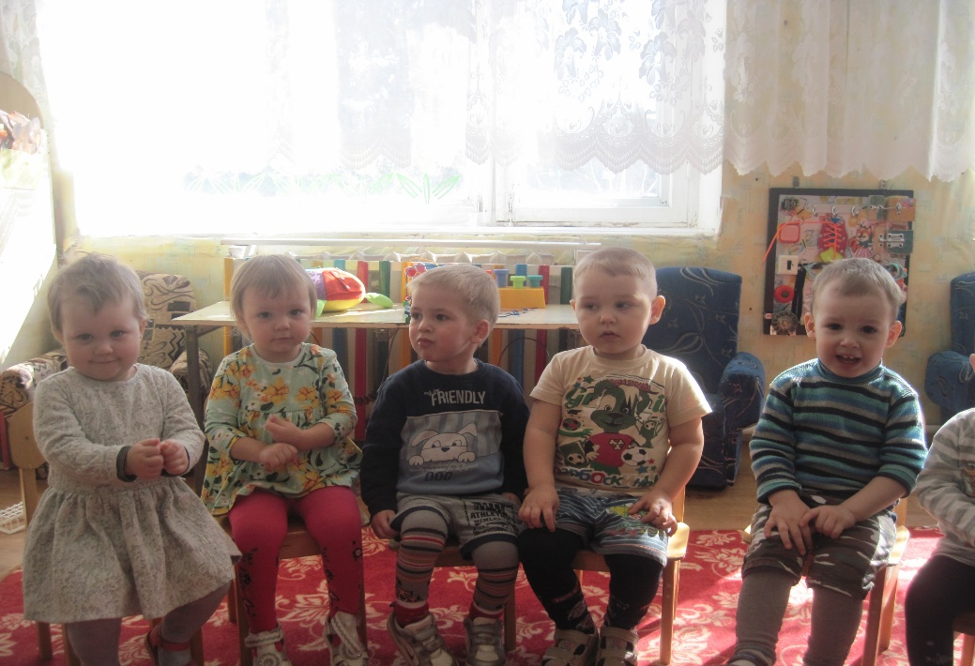
Пальчиковая гимнастика
проводится индивидуально, либо с подгруппой детей ежедневно.

Slide 10
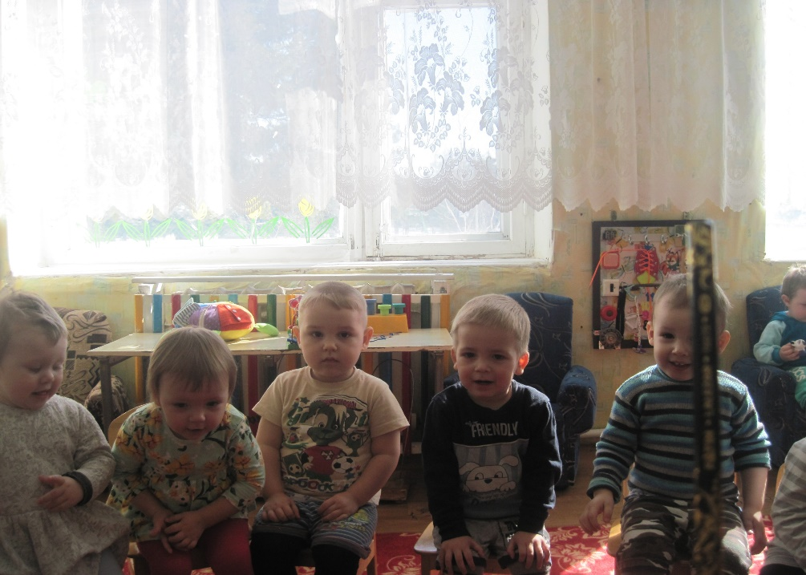
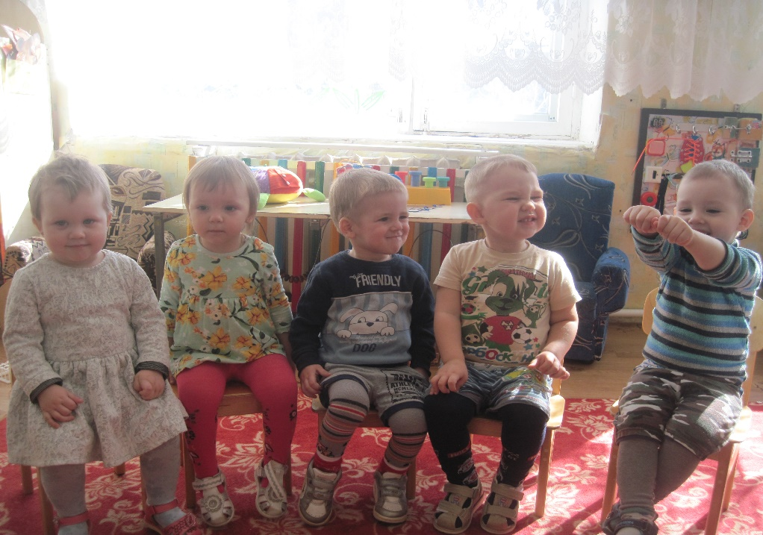
Гимнастика для глаз
проводится ежедневно по 3-5 мин. в любое свободное время в зависимости от интенсивности зрительной нагрузки, способствует снятию статического напряжения мышц глаз, кровообращения. Во время её проведения используется наглядный материал, показ педагога.

Slide 11
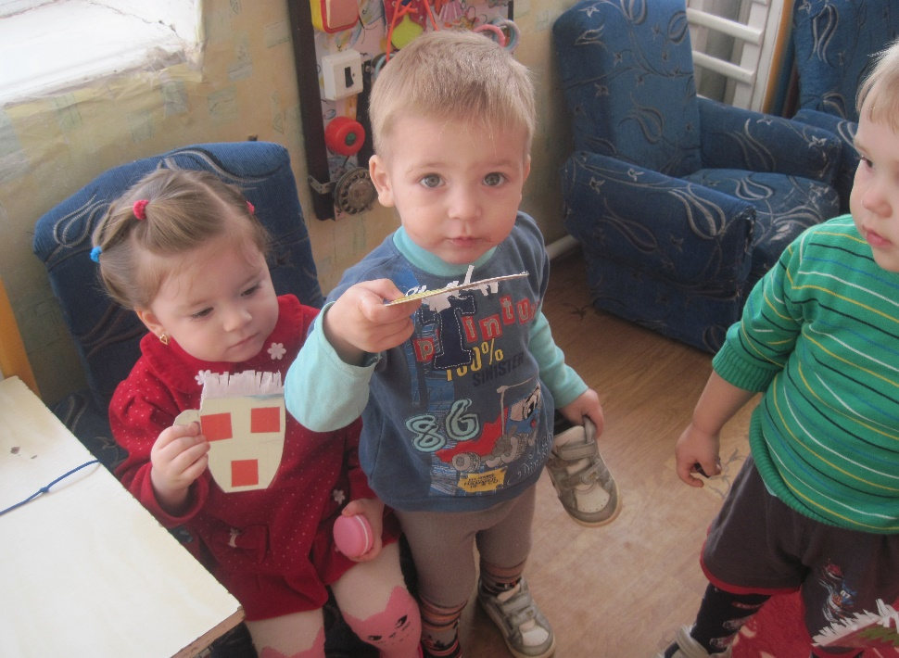
Дыхательная гимнастика
проводится в различных формах физкультурно - оздоровительной работы

Slide 12
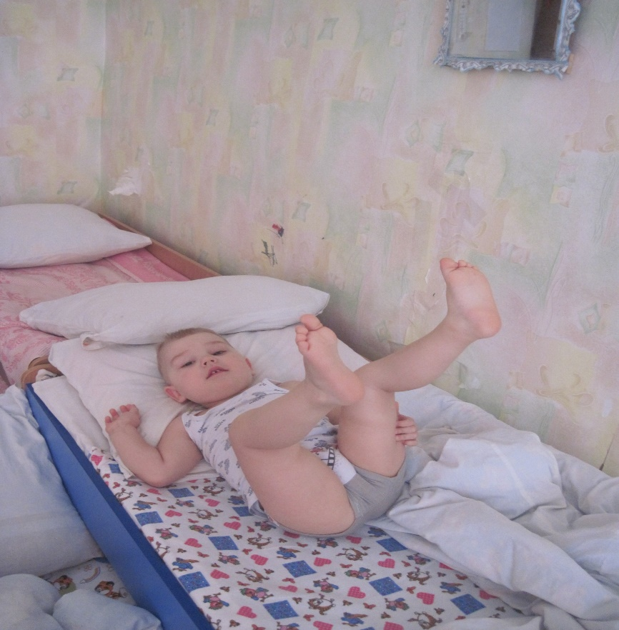
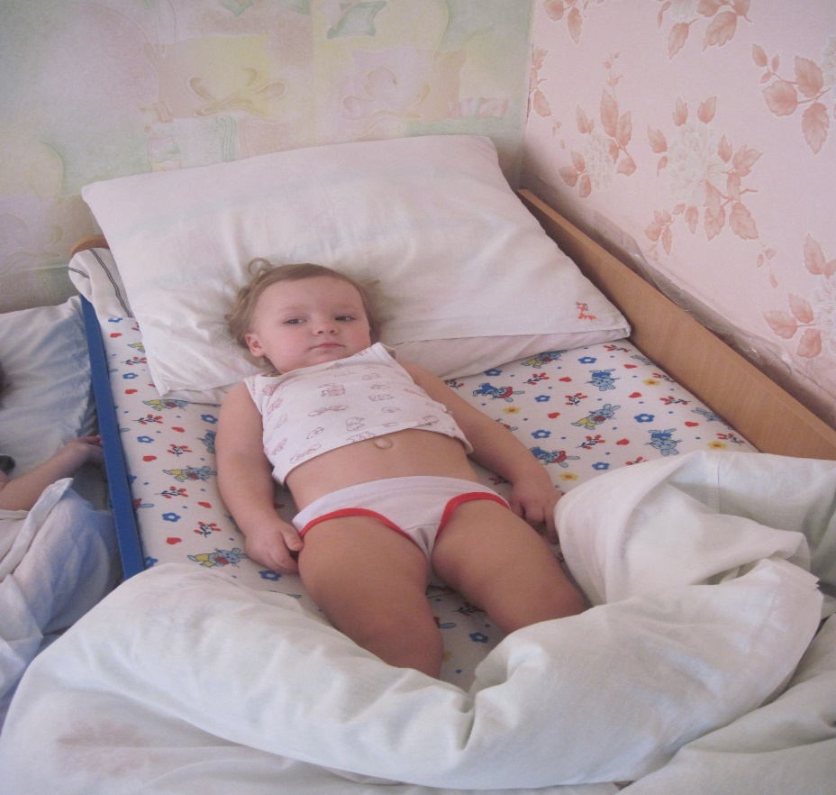
Игровая оздоровительная гимнастика
проводится ежедневно после дневного сна 5-10 мин

Slide 13
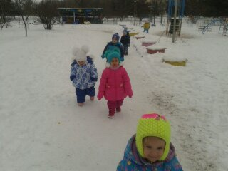
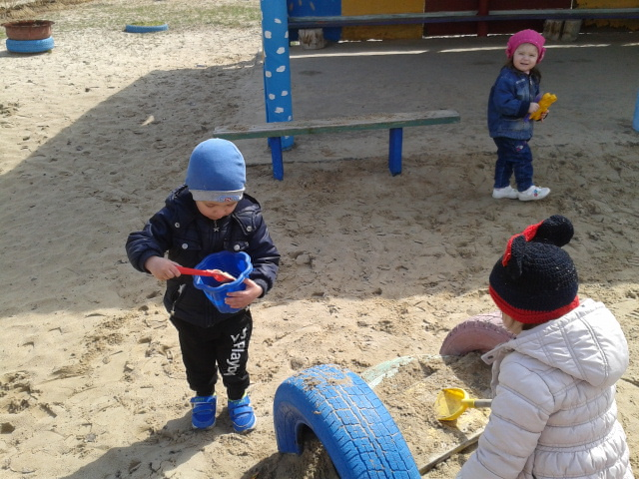
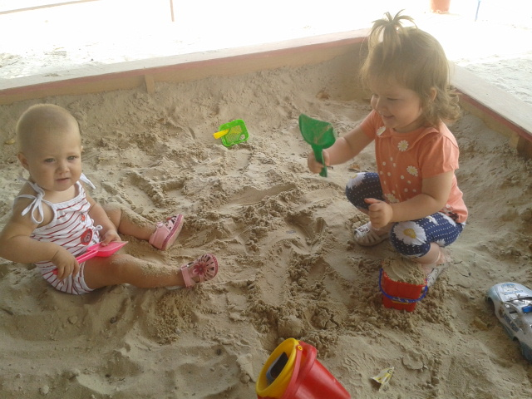
Прогулки

Slide 14
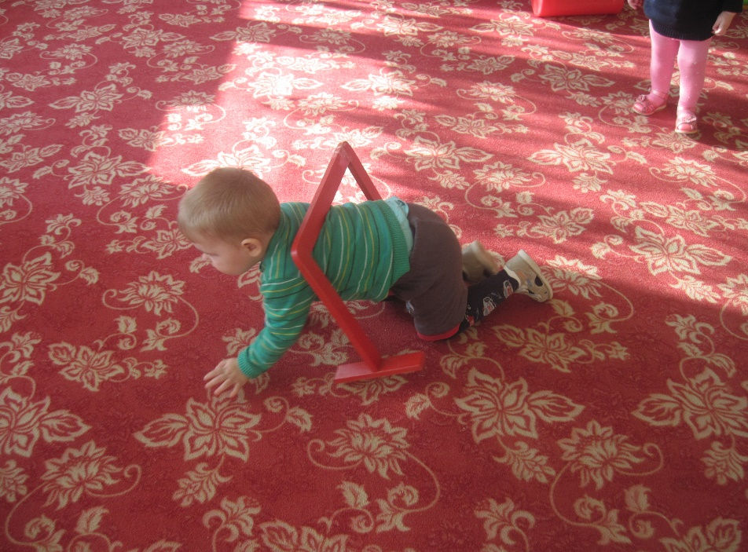
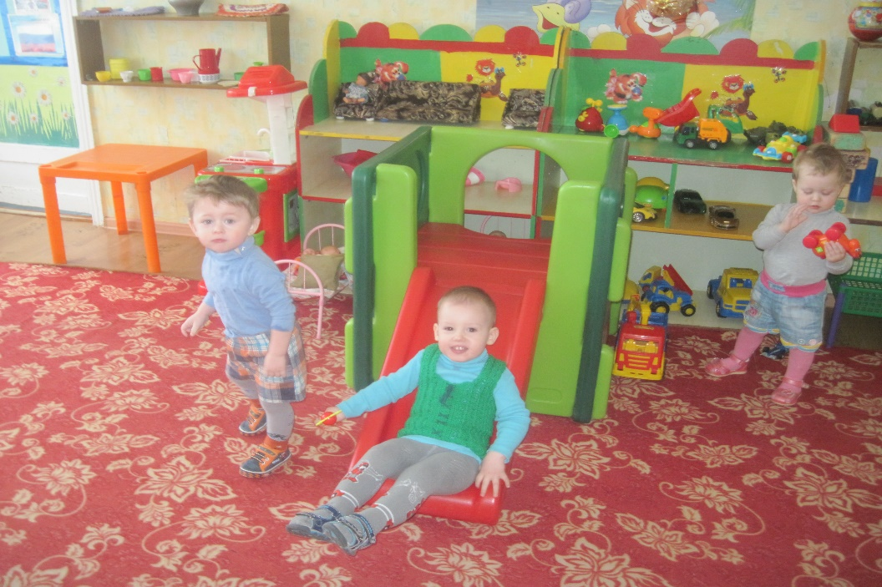
Самостоятельная двигательная деятельность детей

Slide 15
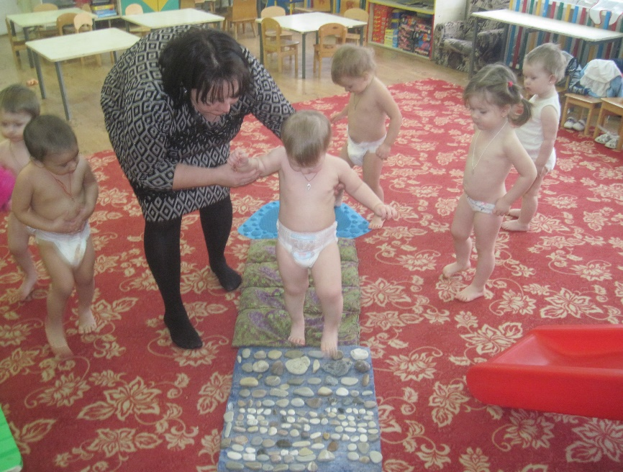
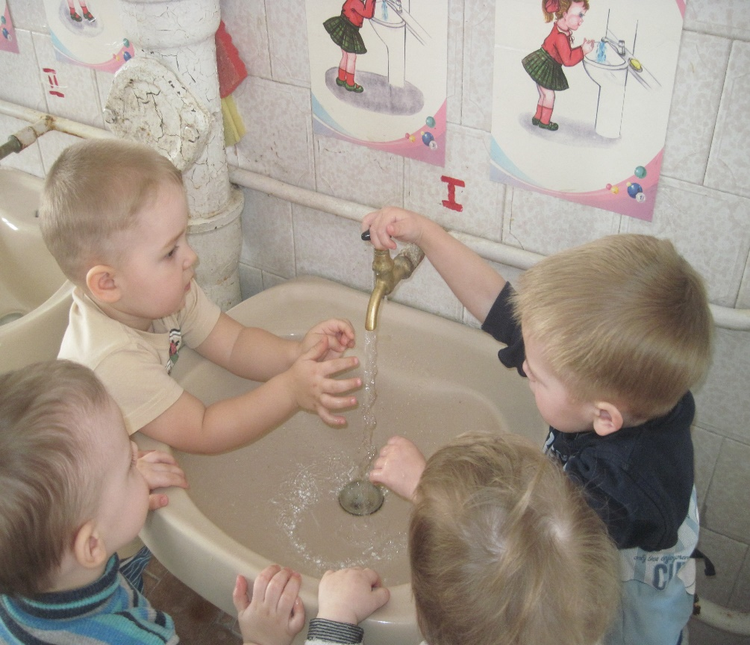
Закаливающие процедуры

Slide 16
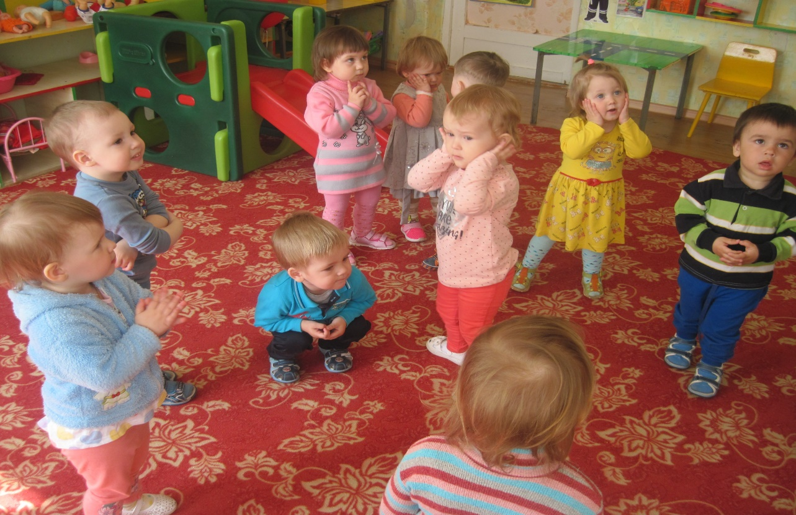
Технологии обучения здоровому образу жизни:
Утренняя гимнастика проводится ежедневно 6-8 мин.

Slide 17
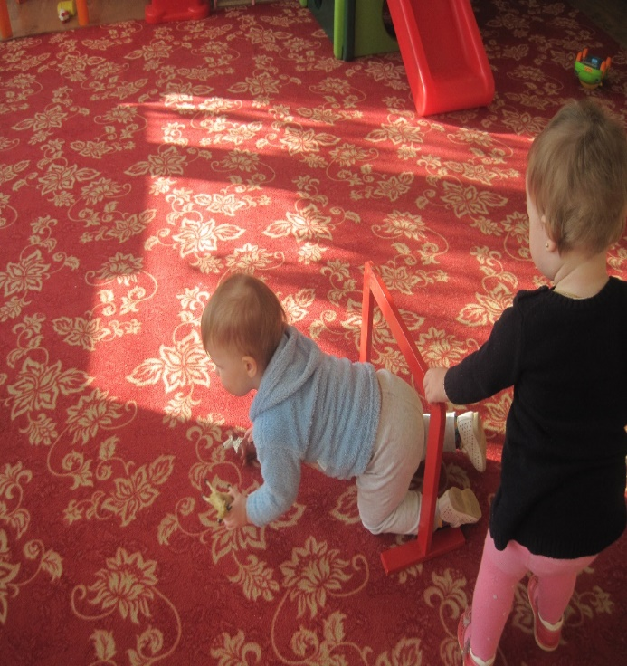
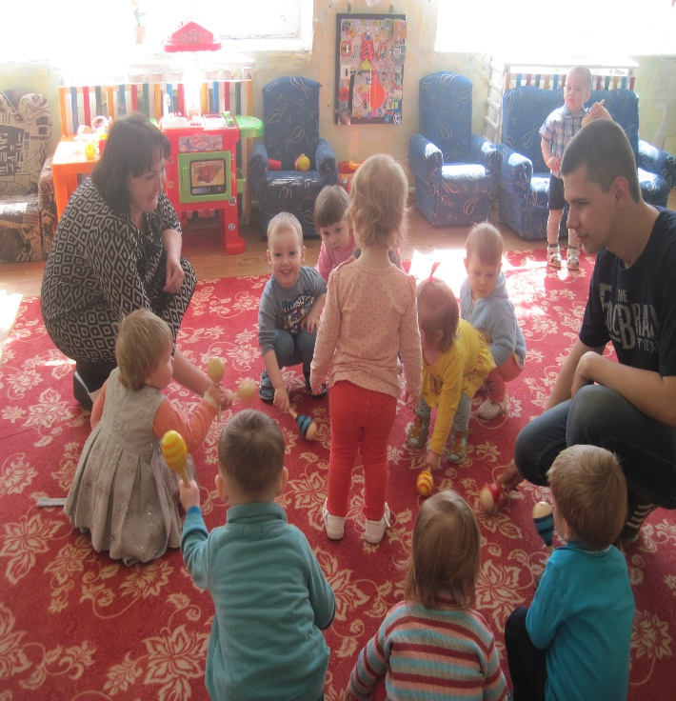
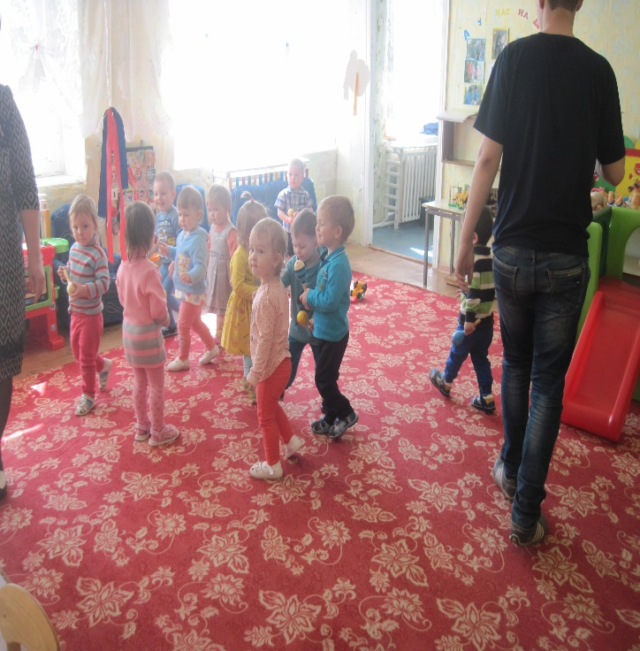
Физкультурные занятия
проводятся 2 раза в неделю

Slide 18
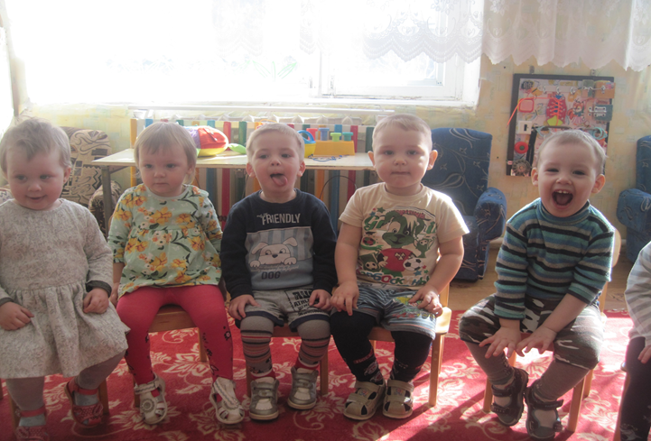
Коррекционные технологии:
Артикуляционная гимнастика
упражнения для тренировки органов артикуляции (губ, языка, нижней челюсти, необходимые для правильного звукопроизношения)

Slide 19
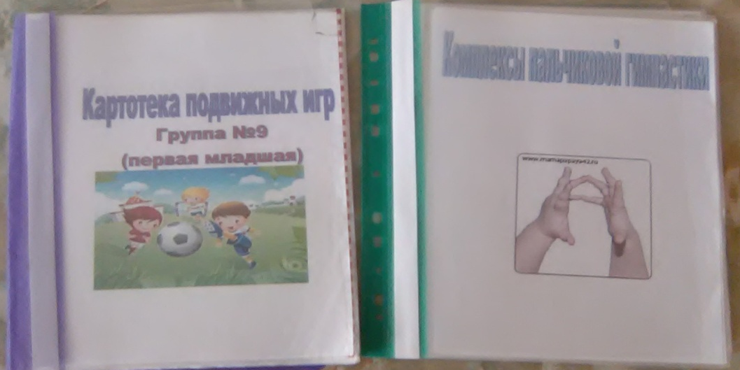
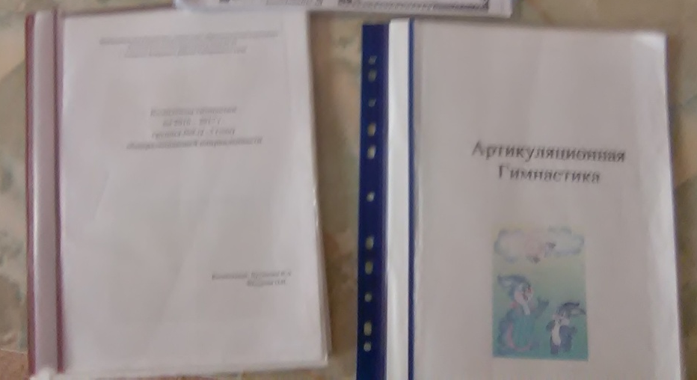
Наши картотеки

Slide 20
Работа с родителями

Slide 21
С целью повышения интереса к здоровому образу жизни необходимо продолжать систематическую работу в данном направлении через создание и реализацию новых совместных проектов с детьми и родителями.

Slide 22
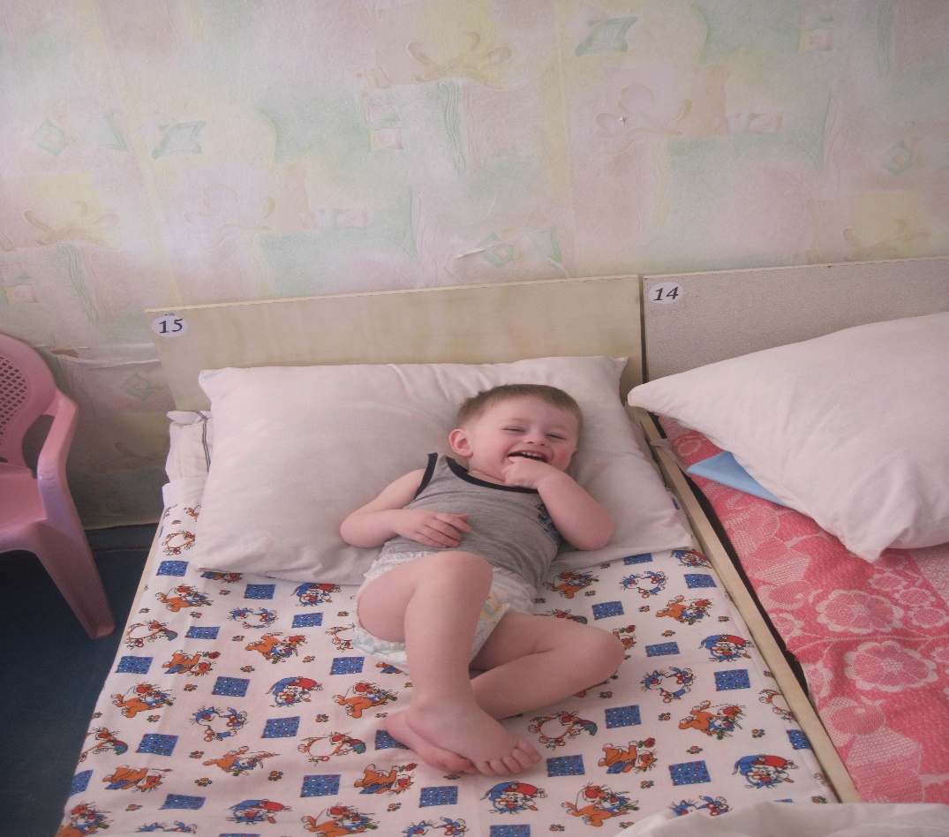
Спасибо за внимание!

